Slide 1




COPASA MG - Companhia de Saneamento de Minas Gerais
Criada em 5 de julho de 1963, por meio da Lei Estadual nº 2.842, a Companhia Mineira de Água e Esgotos (COMAG).
Incorporada ao DEMAE-MG em 1971, após instituição do Plano Nacional de Saneamento (PLANASA) passou a ser denominada Copasa-MG.
Presente em 634 municípios com serviços de água
Atendendo a mais de 15,1 milhões de mineiros
Com os serviços de esgotamento sanitário, a empresa atende 9,9 milhões de pessoas em 287 municípios.

Slide 2
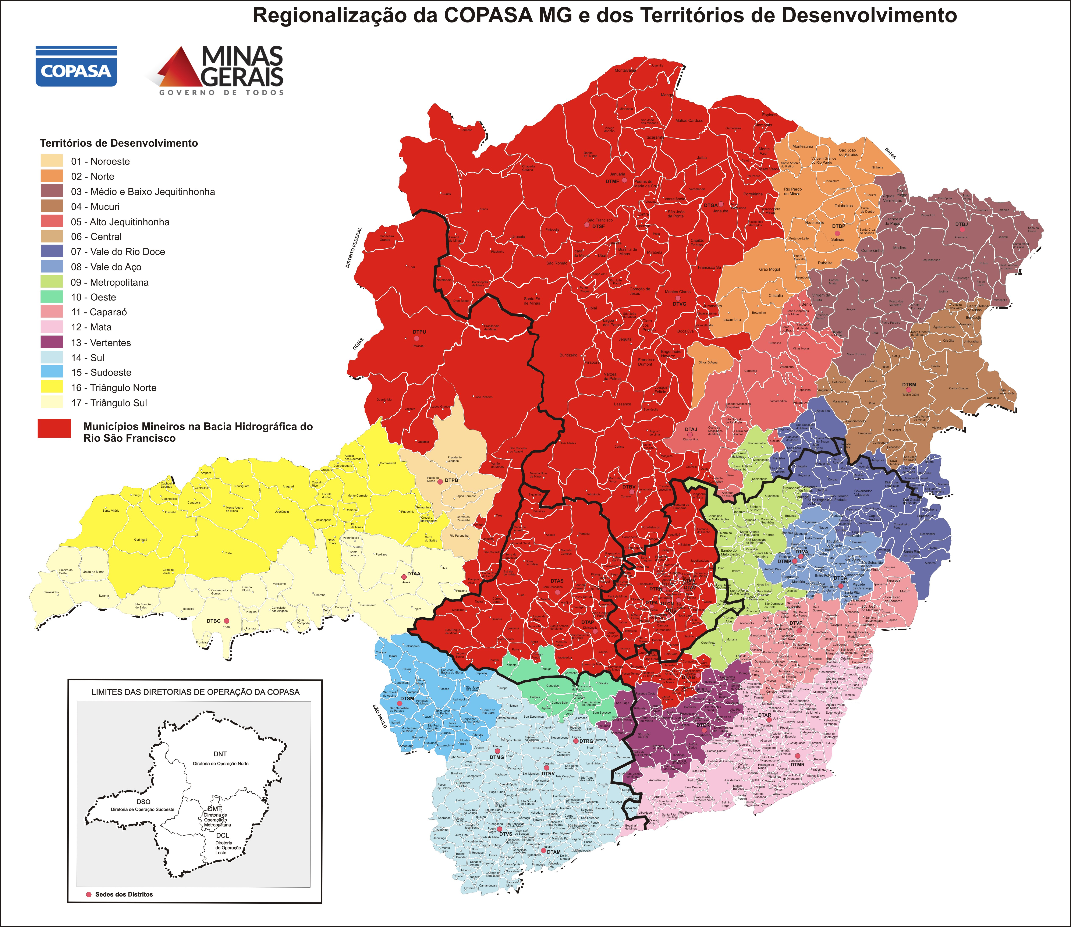

Slide 3
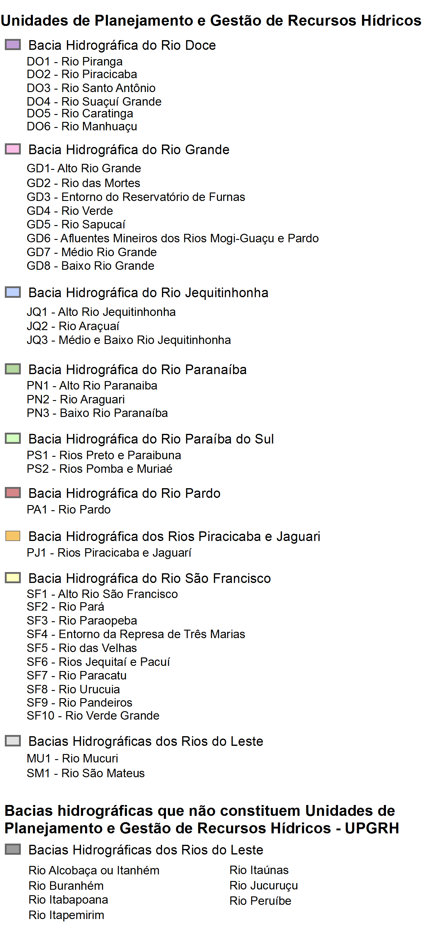
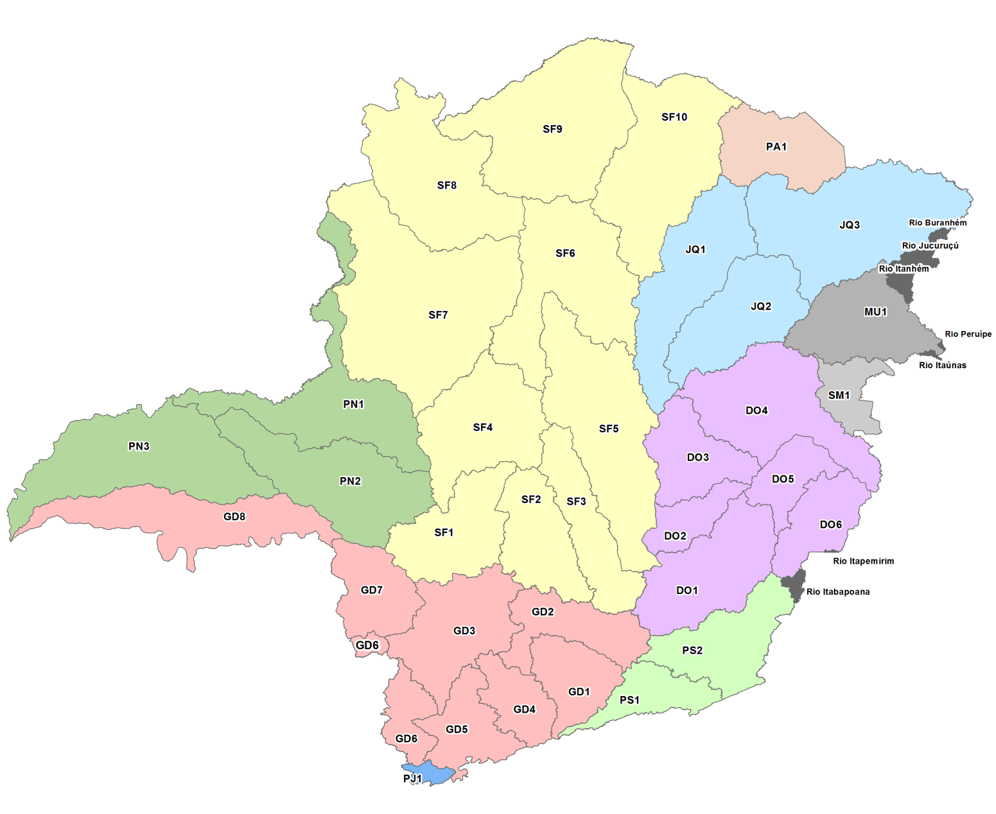
Copasa - Bacia Hidrográfica do Rio São Francisco

Slide 4
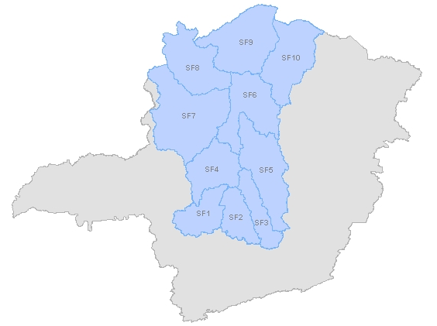
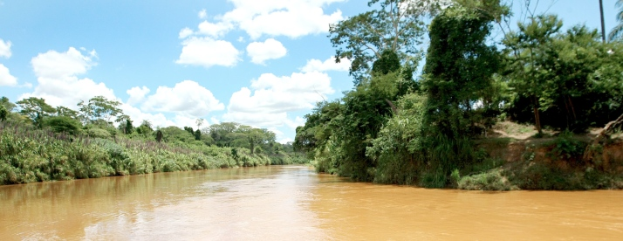
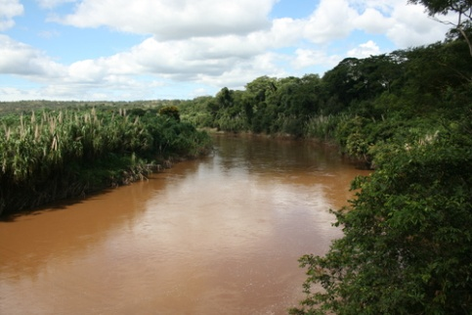
Copasa - Bacia Hidrográfica do Rio São Francisco
-São ao todo 10 Unidades de Planejamento (UPGRH).
-Destas, 08 já possuem seu plano diretor e 02 ainda em fase de elaboração dos respectivos planos.
-Apenas a SF5( Bacia do Velhas) tem implementada a cobrança por uso dos recursos hídricos.
-Todas possuem sistema de monitoramento da água Superficial.

Slide 5
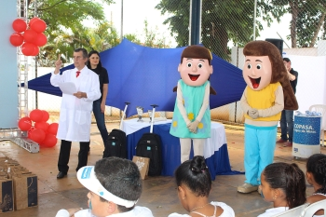

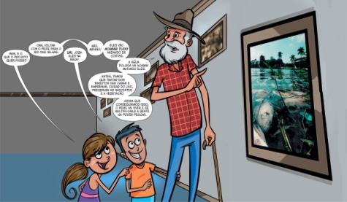
Copasa - bacia hidrográfica do rio São Francisco
Educação ambiental :
Projeto Chuá – desenvolvido juntamente com as escolas municipais, estaduais e particulares com alunos da 5º série, incentivando a consciência com o meio ambiente.
Projeto Manuelzão - Dentro da bacia do rio das Velhas existe uma parceria há quinze anos da Copasa com o projeto, trabalhando a educação ambiental e monitoramento da qualidade da água junto aos sub-comitês.
Associação comunitárias/ clubes de serviços - Palestras com o objetivo de levar informações sobre os sistemas de água e esgoto, e sobre o uso racional da água.

Slide 6
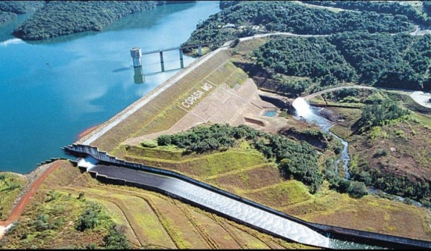
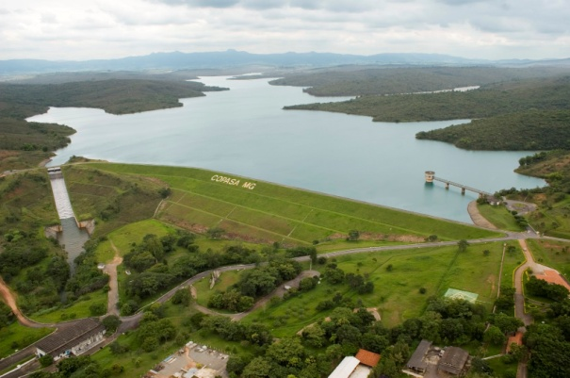
Copasa – Bacia Hidrográfica do Rio São Francisco
Preservação ambiental :
- São 24.000 hectares de áreas preservadas, principalmente no entorno das barragens de propriedade da empresa.
Ex:
Bacia do Rio Paraopeba: Sistema rio Manso / Grande BH
                Sistema Serra Azul / Grande BH
Bacia do Rio Verde Grande: Sistema Juramento / Montes Claros

Slide 7
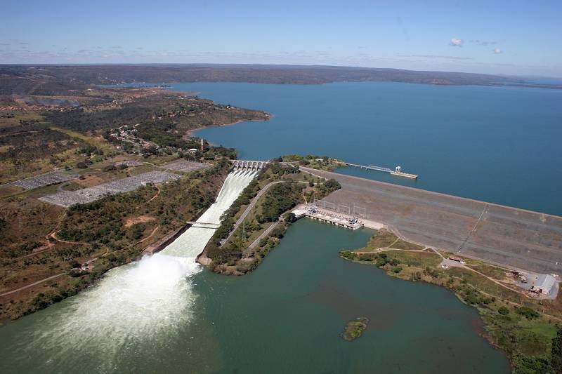
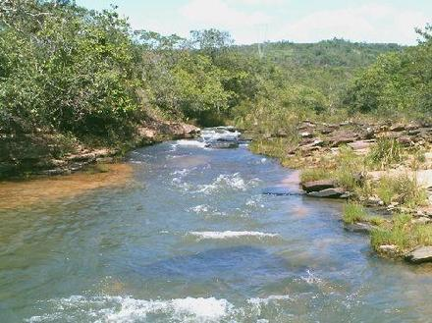
Copasa – Bacias Hidrográficas do Rio São Francisco
Programa Copasa na bacia do Rio Paraopeba – Banco KFW
Objetivos:
-Preservação das águas da represa de Três Marias e a revitalização do Rio São Francisco.
-Melhorar a situação ambiental na Bacia Hidrográfica do Rio Paraopeba e as condições de vida da população através da despoluição das águas superficiais e da proteção dos mananciais.
O programa:
-Investimento na ordem de R$ 500 milhões.
-Empréstimo KfW R$ 350 milhões.

Slide 8
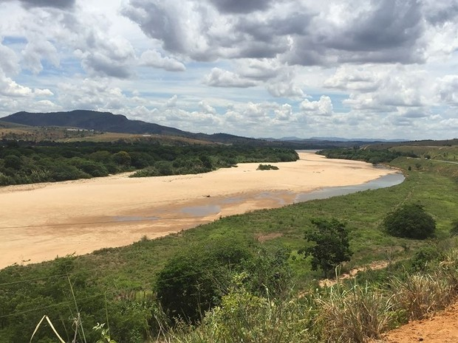
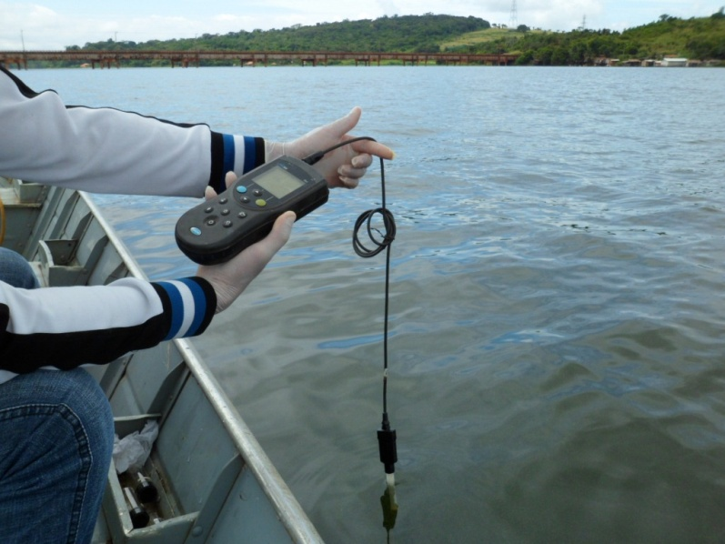
Copasa – Bacias Hidrográficas do Rio São Francisco
Programa Copasa na bacia do Rio Paraopeba – Banco KFW
Proteção de mananciais :
-Área de 900 km² e 30 sub-bacias .
-Mananciais com riscos para o abastecimento na bacia e da RMBH.
- Monitoramento da qualidade da água.

Slide 9
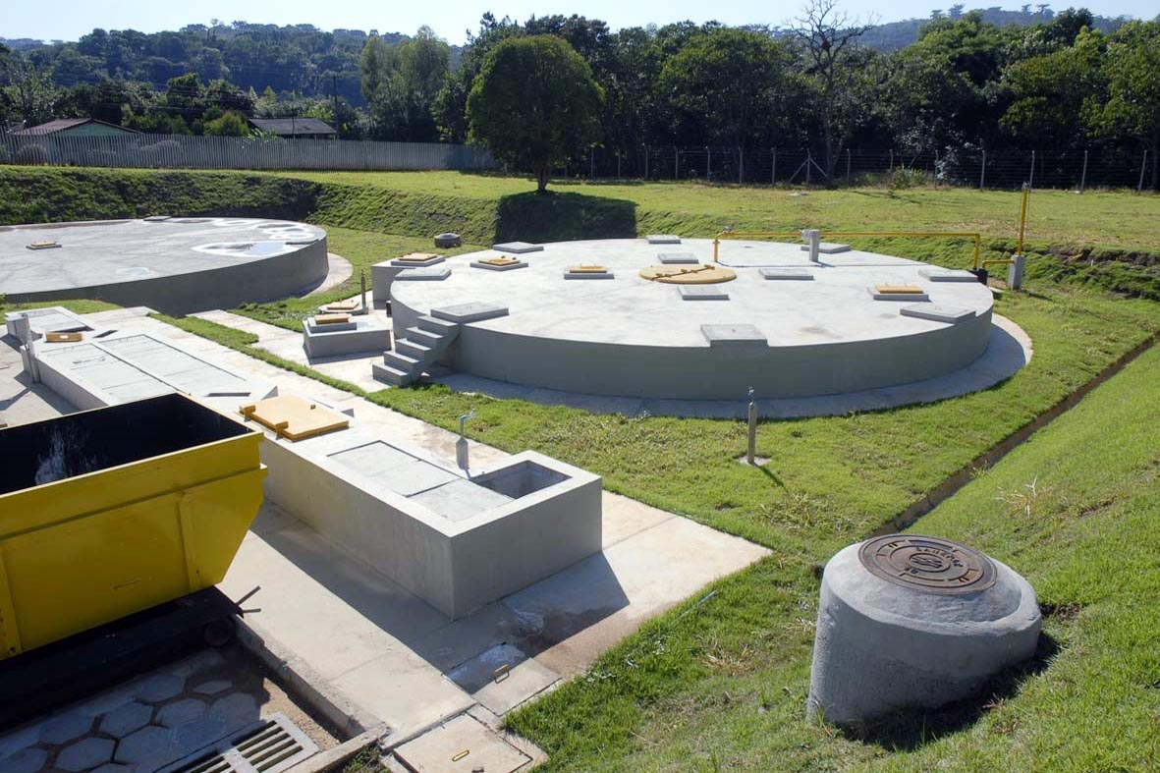
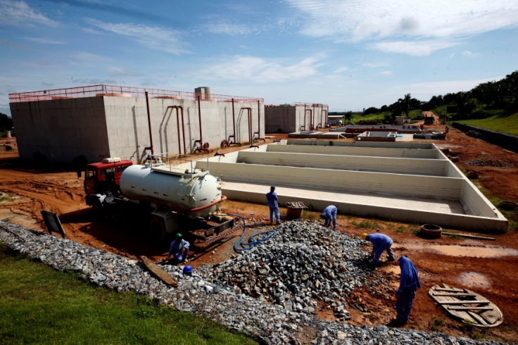
Copasa – Bacias Hidrográficas do Rio São Francisco
Programa Copasa na bacia do Rio Paraopeba – Banco KFW
Sistemas de Esgotamento sanitário
-7 Municípios (Ibirité, Igarapé, São Joaquim de Bicas, Matheus Leme,Betim, Congonhas, Conselheiro Lafaiete).
-Construção de redes coletoras e interceptores.
-2 UTR´s : Tratamento de lodo residual das ETA´s Serra Azul e Várzea das Flores.

Slide 10
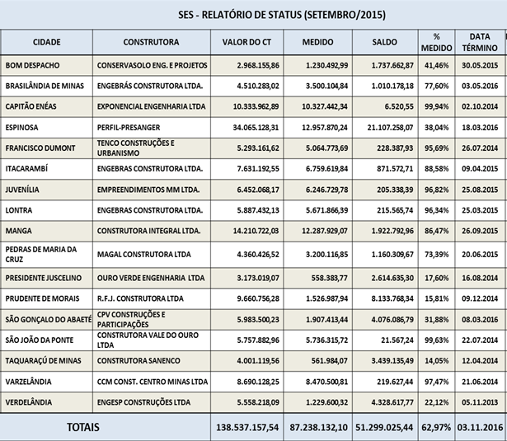
Copasa - Bacia Hidrográfica do Rio São Francisco
Convênio Copasa – Codevasf
- Investimento superior a R$ 138 milhões em 17 municípios .
63 % dos sistemas de esgotamento sanitários concluídos.
6,6 Milhões investidos em ligações prediais de esgoto completas.
71% dos recursos já foram repassados.
Previsão de término para 11/2016.

Slide 11
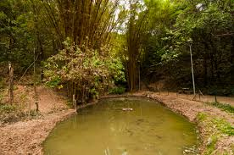
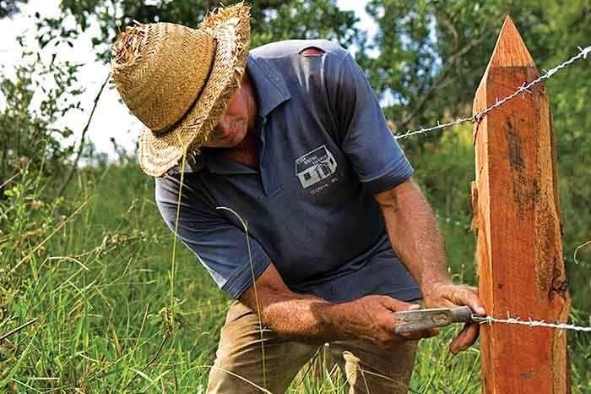
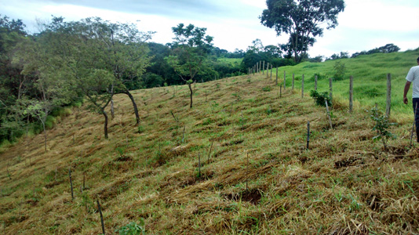
Copasa - Bacia Hidrográfica do Rio São Francisco
Programa de proteção de mananciais - PMA
Mais de 127.000 mudas plantadas
Construção de 50.000 metros de cerca.
50,4 hectares de áreas plantadas.

Slide 12
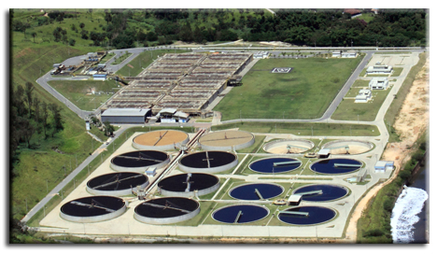
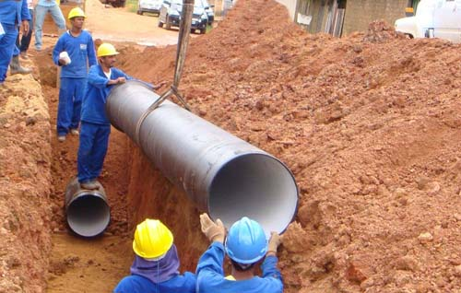
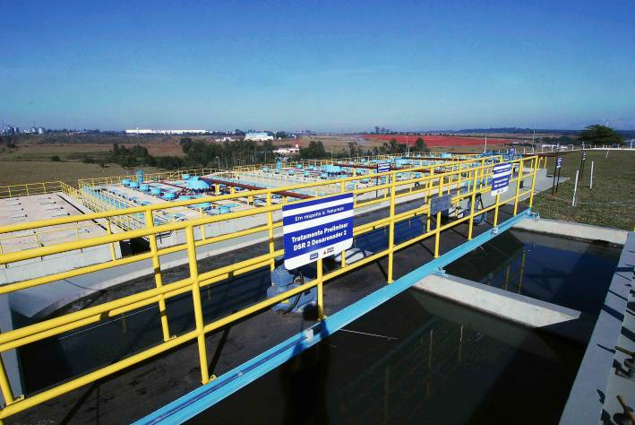
Copasa - Bacia Hidrográfica do Rio São Francisco
De 2010 a 2015:
-Investimento total em SES (Serviço de Esgotamento Sanitário) R$ 3,6 Bilhões.
-Investimento total em proteção de mananciais R$ 16 Milhões .
Destaca-se o SF5 ( Capital e grande parte dos municípios da região metropolitana).
SF5 - CBH Rio das Velhas
Valores dos investimentos na bacia:
Proteção de Mananciais – PMA, valor total investido R$ 370.000 .
Sistemas de esgotamento sanitário – SES, valor total investido R$ 1,2 Bilhões .

Slide 13

Copasa - Bacia Hidrográfica do Rio São Francisco
Obrigado a Todos.
Márcio Tadeu Pedrosa – Analista de Meio Ambiente
marcio.pedrosa@copasa.com.br

